Slide 1
Муниципальное образование
Павловское сельское поселение
ИСПОЛНЕНИЕ БЮДЖЕТА
ДЛЯ ГРАЖДАН
ЗА 2021 ГОД
Павловское, 2022 год

Slide 2
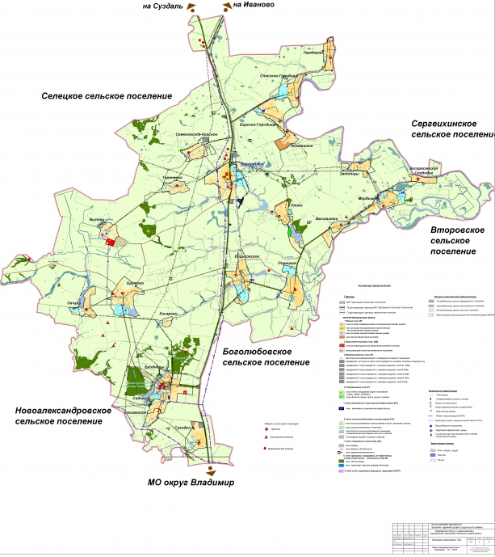
Уважаемые жители
Павловского сельского поселения!
Администрация муниципального образования Павловское сельское поселение представляет Вам «Бюджет для граждан», созданный для обеспечения прозрачности и открытости бюджетного процесса.
Наверняка многих волнует вопрос, на какие цели расходуются средства местного бюджета?
Каждый вправе в максимально удобной и доступной форме получать информацию о направлениях бюджетной политики, проводимой на территории Павловского сельского поселения, чтобы иметь возможность самостоятельно делать выводы об эффективности расходования средств.
С уважением,
Глава муниципального образования Павловское сельское поселение
Е.Н.Хусаинова

Slide 3
ОПИСАНИЕ АДМИНИСТРАТИВНОГО-ТЕРРИТОРИАЛЬНОГО ДЕЛЕНИЯ МУНИЦИПАЛЬНОГО ОБРАЗОВАНИЯ
Муниципальное образование Павловское сельское поселение Суздальского района Владимирской области образовано в 2005 году (нормативный акт № 6503 от 16.05.2005 г.).
Границы муниципального образования Павловское сельское поселение установлены законом Владимирской области от 26.11.2004 г. № 190-03 «О наделении муниципального образования Суздальский район статусом муниципального района и соответствующим статусом муниципальных образований в его составе и установлении их границ»
Муниципальное образование Павловское сельское поселение Суздальского района Владимирской области имеет статус сельского поселения, установленный вышеуказанным областным законом в соответствии с пунктом 1 части 1 статьи 85 Федерального закона от 06.10.03 г. № 131-ФЗ « Об общих принципах организации местного самоуправления в РФ». После вступления в силу Федерального закона № 131-ФЗ в муниципальное образование вошли три сельских округа Павловский, Садовый, Порецкий , которые включили в себя 22 населенных пункта численностью населения около 8 тысяч человек.
На основании Конституции РФ население муниципального образования Павловское сельское поселение осуществляет местное самоуправление в соответствии с Федеральными законами , Законами Владимирской области и Уставом муниципального образования Павловское сельское поселение.
Местное самоуправление, как выражение власти народа составляет одну из основ конституционного строя Российской Федерации.

Slide 4
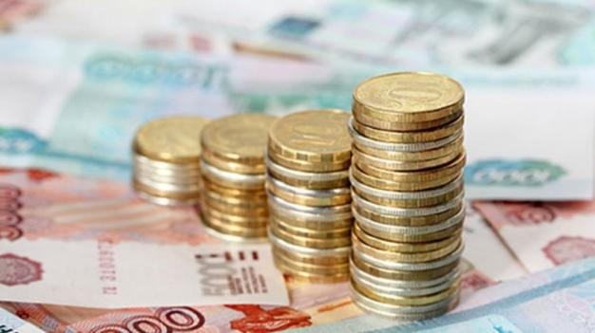
ЧТО ТАКОЕ «БЮДЖЕТ ДЛЯ ГРАЖДАН»?
Бюджет для граждан – документ, содержащий основные положения решения Совета народных депутатов муниципального образования Павловское сельское поселение о бюджете в виде открытой и понятной гражданам информации

Slide 5
ЧТО ТАКОЕ БЮДЖЕТ?
Поступающие в бюджет денежные средства (налоги юридических и физических лиц, штрафы, административные платежи и сборы, финансовая помощь)
Выплачиваемые из бюджета денежные средства (культура, благоустройство, жилищно-коммунальное хозяйство и др.)
Доходы бюджета
Расходы бюджета
БЮДЖЕТ
Форма образования и расходования денежных средств, предназначенных для финансового обеспечения задач и функций государства и местного самоуправления
Дефицит
Превышение расходов бюджета над его расходами
Профицит
Превышение доходов бюджета над его расходами
Сбалансированность бюджета по доходам и расходам – основополагающее требование, предъявляемое в органам, составляющим, утверждающим и исполняющим бюджет

Slide 6
ДОХОДЫ БЮДЖЕТА МУНИЦИПАЛЬНОГО ОБРАЗОВАНИЯ ПАВЛОВСКОЕ СЕЛЬСКОЕ ПОСЕЛЕНИЕ
Налоговые доходы
Налог на доходы физических лиц;
Неналоговые доходы
Доходы от использования имущества, находящегося в государственной и муниципальной собственности;
Безвозмездные поступления
Поступления от других бюджетов (межбюджетные трансферты), организаций, граждан (кроме налоговых и неналоговых доходов)
Акцизы на сидр, пуаре, медовуху;
Единый сельскохозяйственный налог;
Налог на имущество физических лиц;
Земельный налог .
Доходы от продажи материальных и нематериальных активов;
Штрафы, санкции, возмещение ущерба
Доходы от оказания платных услуг (работ) и компенсации затрат государству;

Slide 7
ДОХОДЫ БЮДЖЕТА ЗА 2021 ГОД СОСТАВИЛИ

Slide 8
ДОХОДЫ И РАСХОДЫ
МУНИЦИПАЛЬНОГО ОБРАЗОВАНИЯ ПАВЛОВСКОЕ СЕЛЬСКОЕ ПОСЕЛЕНИЕ, тыс. руб.
Наименование показателя | План 2021 год | Факт 2021 год
ДОХОДЫ всего, в том числе: | 37433,29 | 37352,98
Налоговые и неналоговые доходы | 26724,64 | 26721,77
Безвозмездные поступления | 10708,65 | 10631,21
РАСХОДЫ всего, в том числе: | 33083,00 | 36000,22
Общегосударственные вопросы | 4455,90 | 4455,90
Национальная оборона | 236,40 | 236,40
Национальная безопасность | 97,39 | 97,39
Национальная экономика | 1312,56 | 1105,83
Жилищно-коммунальное хозяйство | 18751,41 | 17232,67
Образование | 0 | 0
Культура и кинематография | 11978,26 | 11978,26
Социальная политика | 893,97 | 893,77
Физическая культура и спорт | 0 | 0
Средства массовой информации | 0 | 0
Обслуживание государственного муниципального долга | 0 | 0
Условно утвержденные расходы | 0 | 0
Дефицит (-), профицит (+) | -312,60 | +1352,76

Slide 9
ОСНОВНЫЕ ДОХОДНЫЕ ИСТОЧНИКИ БЮДЖЕТА
Наименование | Исполнено, всего тыс. руб.
 | 2021 год
1) Налоговые и неналоговые доходы в т.ч.: | 26721,77
Налог на доход физ. лиц | 4585,98
Акцизы по подакцизным товарам | 166,03
Единый сельскохозяйственный налог | 186,91
Налог на имущество физ.лиц | 2225,63
Земельный налог | 16541,63
Государственная пошлина | 12,98
Земельный налог (по обязательствам, возникшим до 01.01.2006 года) | -2,87
Доход от использования имущества, находящегося в муниципальной собственности | 445,65
Доходы от оказания платных услуг (работ) и компенсации затрат государству | 971,70
Доходы от продажи материальных и нематериальных активов | 1527,35
Штрафы, санкции, возмещение ущерба | 60,78
2) Безвозмездные поступления | 10631,21
Всего доходов: | 37352,98

Slide 10
СТРУКТУРА РАСХОДОВ БЮДЖЕТА
ЗА 2021 ГОД

Slide 11
НАЦИОНАЛЬНАЯ ОБОРОНА
Непрограммные направления деятельности – 236,40 тыс. руб.
Осуществление первичного воинского учета на территориях, где отсутствуют военные комиссариаты – 236,40 тыс. руб.

Slide 12
НАЦИОНАЛЬНАЯ БЕЗОПАСНОСТЬ И ПРАВООХРАНИТЕЛЬНАЯ ДЕЯТЕЛЬСНОСТЬ
Непрограммные направления деятельности –
97,39 тыс. руб.
Мероприятия по безопасности людей на водных объектах– 1,00 тыс. руб.
Мероприятия по пожарной безопасности – 96,39 тыс. руб.

Slide 13
НАЦИОНАЛЬНАЯ ЭКОНОМИКА
Непрограммные направления деятельности –
1105,83 тыс. руб.
Транспорт–
14,65 тыс. руб.
Другие вопросы в области национальной экономики–
1091,18 тыс. руб.

Slide 14
ЖИЛИЩНО-КОММУНАЛЬНОЕ ХОЗЯЙСТВО
Подраздел
«Другие вопросы в области жилищно-коммунального хозяйства» –
10099,85 тыс. руб.
Подраздел
«Жилищное хозяйство» –
171,50 тыс. руб.
Уплата взноса на капитальный ремонт общего имущества в многоквартирных домах, принадлежащего муниципальному образованию Павловское – 171,50 тыс.руб.
Подраздел
«Коммунальное хозяйство» –
873,41 тыс. руб.
Подраздел
«Благоустройство» –
6087,91 тыс. руб.
Благоустройство населенных пунктов –
2244,11 тыс. руб.
Организация уличного освещения – 3717,43 тыс. руб.
Расходы на обеспечение мер на содержания мест захоронения–
44,27 тыс. руб.
Мероприятия в области коммунального хозяйства в рамках непрограммных расходов (Закупка товаров,работ и услуг для государственных (муниципальных) нужд) – 873,41 тыс. руб.
Мероприятия по благоустройству территорий по муниципальной программе «Борьба с борщевиком Сосновского на территории муниципального образования Павловское Суздальского района Владимирской области на 2020-2022 годы»– 82,10 тыс. руб.
Расходы на обеспечение деятельности (оказание услуг) МКУ "Павловское" -
10099,85 тыс. руб.

Slide 15
Культура и кинематография
Подраздел «Культура» –
11978,26 тыс. руб.
Предоставление мер социальной поддержки по оплате за содержание и ремонт жилья, услуг теплоснабжения (отопления) и электроснабжения работникам культуры–
132,00 тыс. руб.
Расходы на обеспечение деятельности (оказание услуг) МКУК "Павловский культурно-досуговый центр"–9225,26 тыс. руб.
Повышение оплаты труда работников бюджетной сферы в соответствии с указами Президента Российской Федерации от 07 мая 2012 года №597, от 01 июня 2012 года №761 (Расходы на выплаты персоналу в целях обеспечения выполнения функций государственными (муниципальными) органами, казенными учреждениями, органами управления государственными внебюджетными фондами) –
2621,00 тыс. руб.

Slide 16
СОЦИАЛЬНАЯ ПОЛИТИКА
Подраздел
«Социальное обеспечение»– 62,40 тыс. руб.
Подраздел
«Охрана семьи и детства» – 831,37 тыс. руб.
Выплата к государственным пенсиям муниципальным служащим–
62,40 тыс. руб.
Мероприятия по обеспечению жильем по муниципальной программе "Обеспечение жильем молодых семей муниципального образования Павловское на 2021 - 2025 годы«– 831,37 тыс. руб.

Slide 17
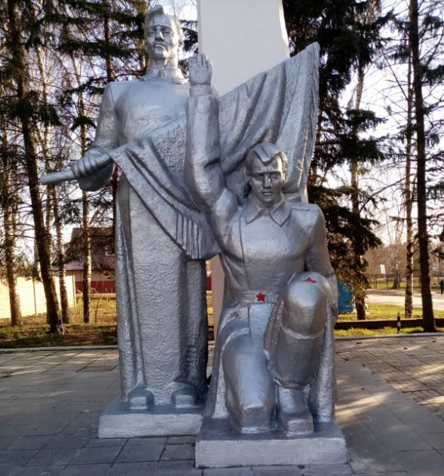
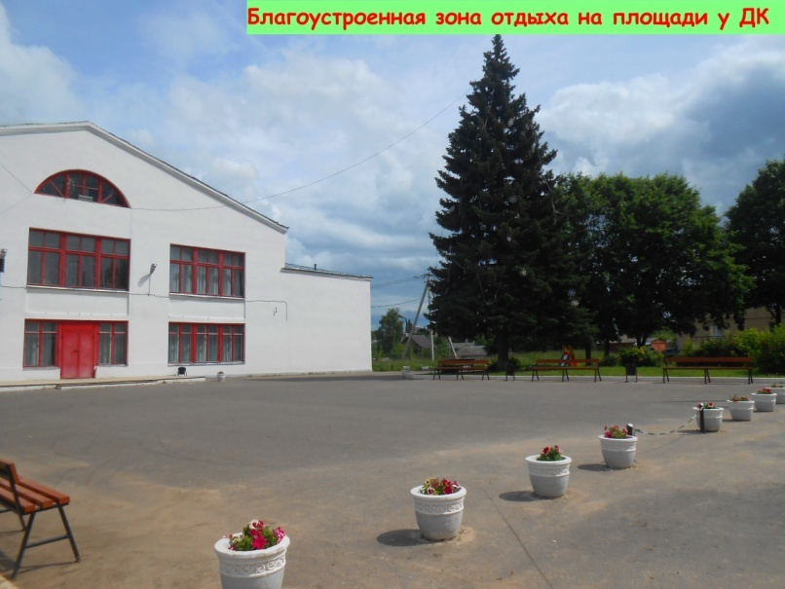
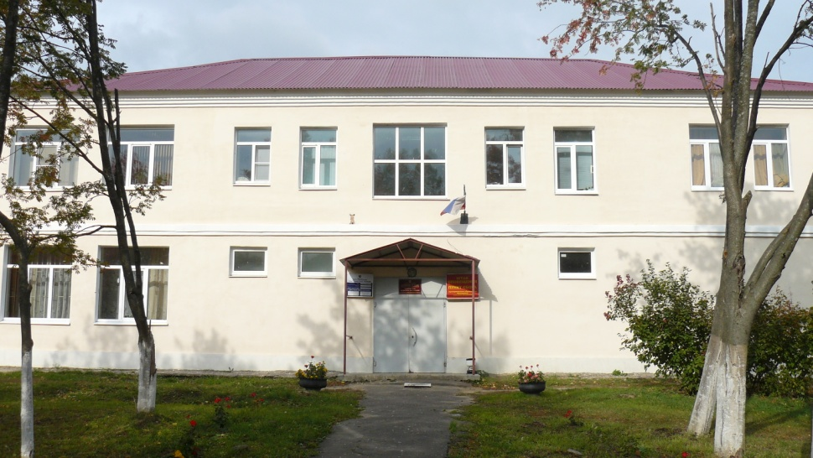
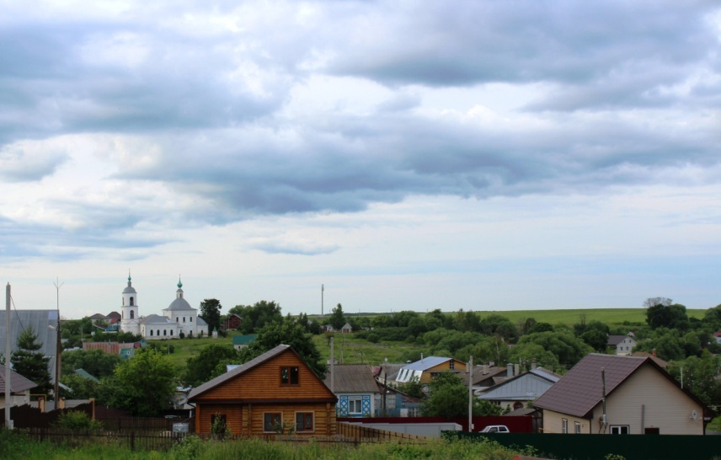
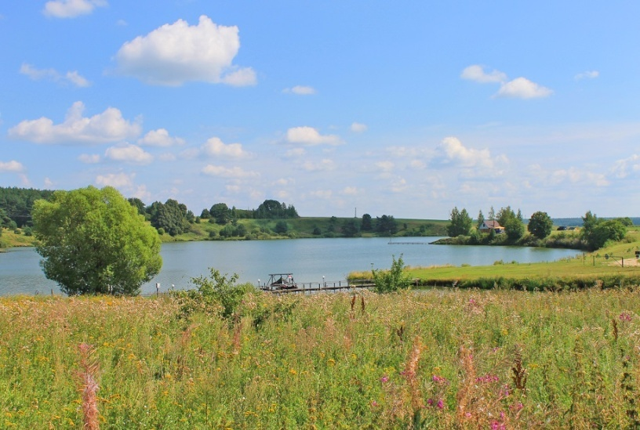
СПАСИБО
ЗА ВНИМАНИЕ !
Администрация муниципального образования Павловское сельское поселение
Суздальского района Владимирской области
601273, Владимирская область, Суздальский район, с. Павловское, ул. Школьная, 17а
Тел.: 8(49231) 7-22-30, 7-22-81, 7-22-97 E-mail: pavlovskoe_sp@mail.ru

